Slide 1
RESERVE TA PLACE
Simon Bascobert et Julien Boisserie
POEC

Slide 2














Slide 3

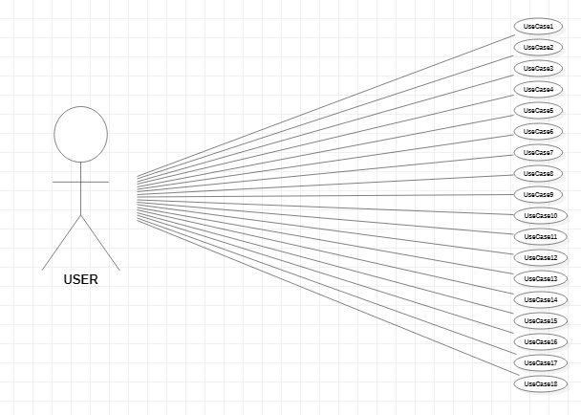
Définition du Projet

Slide 4
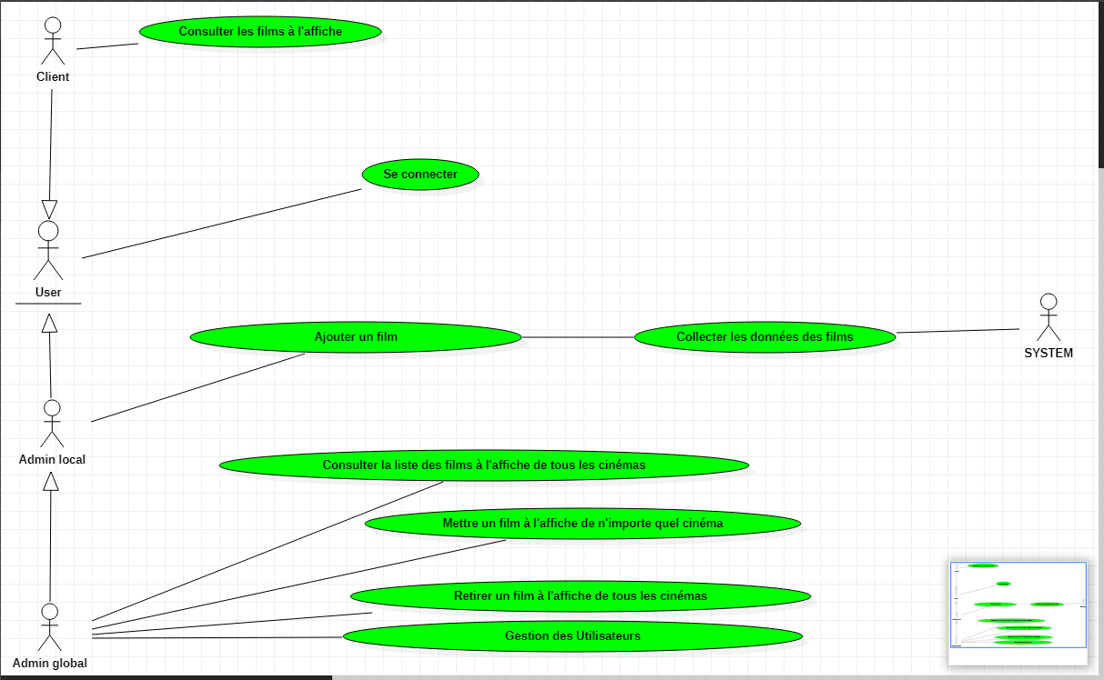

Slide 5
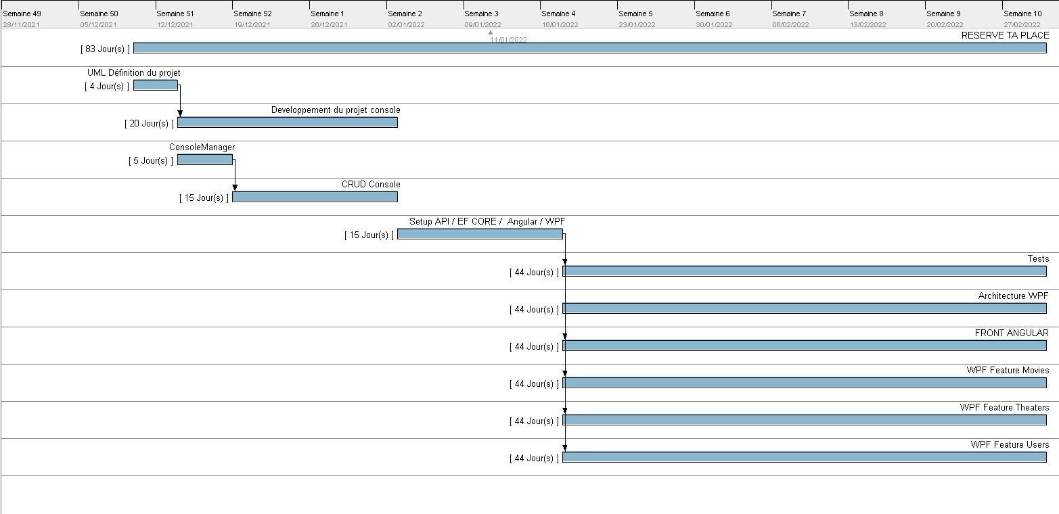
RTP GANTT CHART

Slide 6
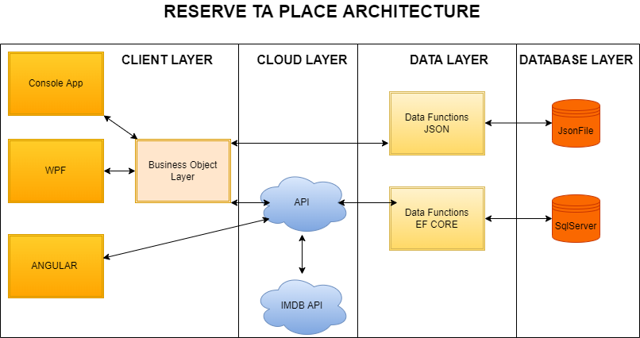

Slide 7
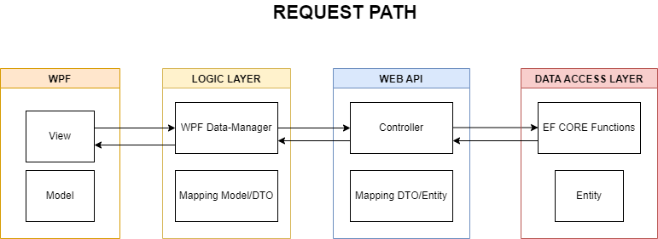

Slide 8
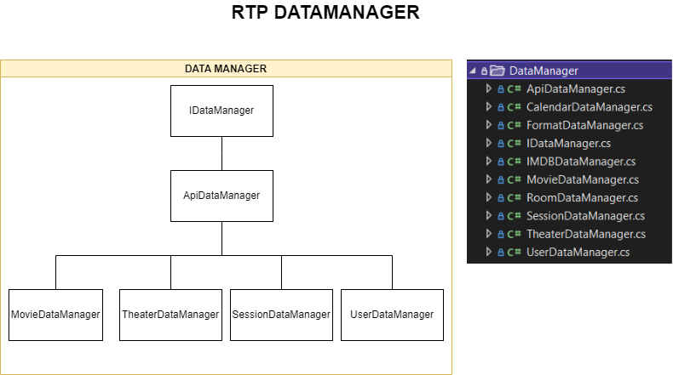

Slide 9
RTP DATABASE DIAGRAM

